Slide 1
6.6 数据库游标

Slide 2
【本节的主要内容】
了解游标的基本概念
掌握游标声明、打开、读取、关闭的方法
掌握游标的编程

Slide 3
一、游标的基本概念
（1）游标（Cursor）是一种临时的数据库对象；
（2）用来存放从数据库表中查询返回的数据记录；
（3）提供了从结果集中提取并分别处理每一条记录的机制；
（4）游标总是与一条SQL查询语句相关联；
（5）游标包括：SQL语言的查询结果，指向特定记录的指针。

Slide 4
二、声明游标
（1）在存储过程中游标类型的变量。例如：游标变量 refcursor;
refcursor是关键字；
此时，游标变量还没有绑定查询语句，因此不能访问游标变量。
（2） 使用游标专有的声明语法，如：
游标名 CURSOR [ ( arguments ) ] FOR query;
其中arguments为由逗号分隔的参数列表，用于打开游标时向游标传递参数，类似于存储过程或函数的形式参数；query是select数据查询语句，返回的值存储在游标变量中。

Slide 5
游标声明的示例
例如：
（1）curStudent CURSOR FOR SELECT * FROM student;
（2）curStudentOne CURSOR (key integer) IS
SELECT * FROM student WHERE SID = key;

Slide 6
三、打开游标
（1）OPEN FOR:
其声明形式为：
OPEN unbound_cursor FOR query;
打开未绑定的游标变量，其query查询语句是返回记录的SELECT语句。
例如： OPEN curVars1 FOR SELECT * FROM student WHERE SID = mykey;
（2）OPEN FOR EXECUTE
其声明形式为： OPEN unbound_cursor FOR EXECUTE query-string;
打开未绑定的游标变量。EXECUTE将动态执行查询字符串。例如：
OPEN curVars1 FOR EXECUTE 'SELECT * FROM ' || quote_ident($1);
注意：$1是指由存储过程传递的第1个参数。

Slide 7
三、打开游标（续）
（3）打开一个绑定的游标，其声明形式为：
OPEN bound_cursor [ ( argument_values ) ];
仅适用于绑定的游标变量，只有当该变量在声明时包含接收参数，才能以传递参数的形式打开该游标，参数将传入到游标声明的查询语句中，例如：
OPEN curStudent;
OPEN curStudentOne (‘20160230302001’);

Slide 8
四、使用游标
其声明形式为： FETCH cursor INTO target;
FETCH命令从游标中读取下一行记录的数据到目标中，读取成功与否，可通过PL/SQL内置系统变量FOUND来判断。
例如：
FETCH curVars1 INTO rowvar; --rowvar为行变量
FETCH curStudent INTO SID, Sname, sex;
请注意：游标的属性列必须与 目标列的数量一致，并且类型兼容。

Slide 9
五、关闭游标
CLOSE cursorName;
当游标数据不再需要时，需要关闭游标，以释放其占有的系统资源，主要是释放游标数据所占用的内存资源，cursorName是游标名。
例如： CLOSE curStudent;
需要注意：当游标被关闭后，如果需要再次读取游标的数据，需要重新使用open打开游标，这时游标重新查询返回新的结果。

Slide 10
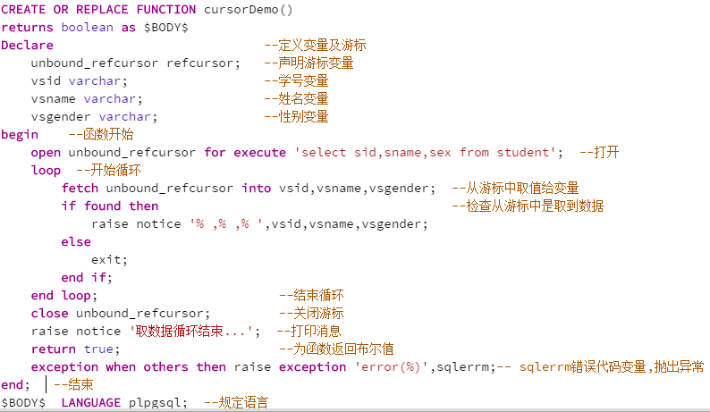
六、在存储过程中使用游标的示例1
1、下面例子使用不带参数的游标，查询student表的学号、学生姓名和性别。

Slide 11
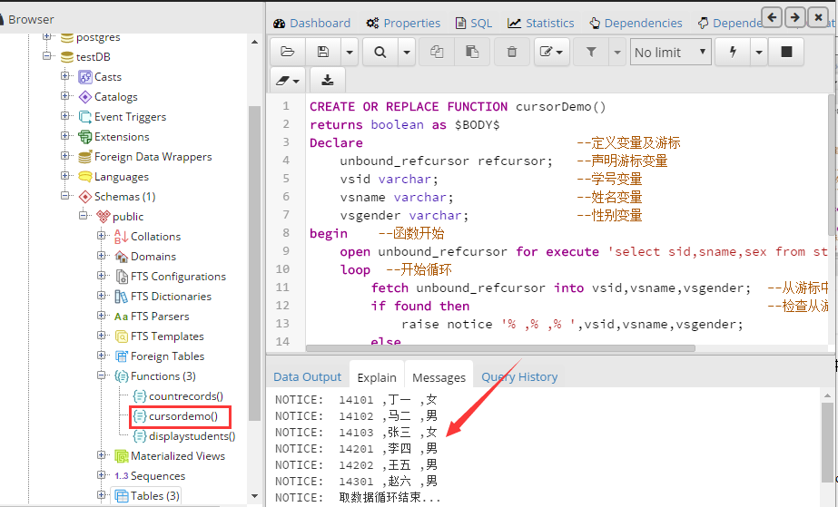
执行存储过程的结果

Slide 12
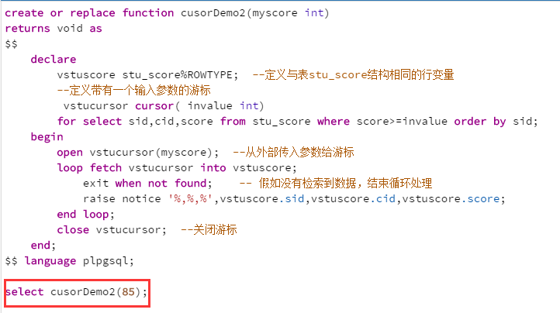
六、在存储过程中使用游标的示例2
2、下面示例使用带参数的游标，从成绩表中查询分数大于某给定值的学号和课程号。

Slide 13
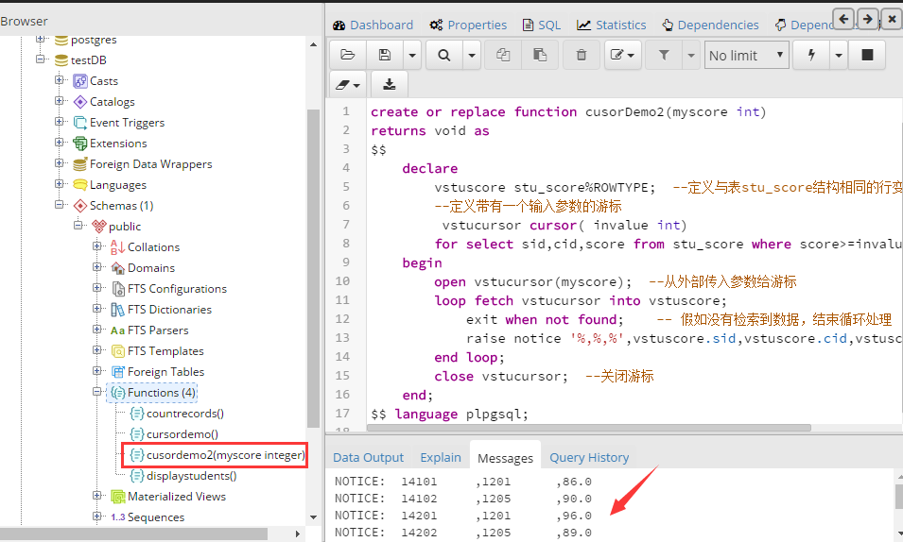
执行存储过程的结果

Slide 14
6.7 嵌入式SQL编程

Slide 15
【本节的主要内容】
了解SQL与宿主语言的关系
理解嵌入式SQL的处理过程
理解嵌入式SQL与主语言之间的通信
理解嵌入SQL的使用方式
理解并掌握在Java语言中嵌入执行SQL语句

Slide 16
一、嵌入式SQL与宿主语言
（1）SQL语言具有很强的查询处理能力，而逻辑表达的能力很弱，界面编程能力也很弱。
（2）如JAVA，C/C++等高级语言具有很强逻辑表达能力，能实现复杂的处理逻辑，同时具有较强的用户界面实现功能。
（3）为了使程序语言同时具有它的优点，在JAVA、C/C++等高级语言中嵌入SQL语句，称高级语言为宿主语言。
（4）由DBMS的预编译器扫描识别处理SQL语句，把SQL语句转换成主语言调用语句，以使主语言编译程序能识别它，最后由主语言的编译程序将整个源程序编译成目标码，然后连接（Link）处理生成装载模块。

Slide 17
二、嵌入式SQL的处理过程
（1）嵌入式SQL是一个语句级接口，通过程序访问的数据库模式必须在编写程序时已知，以便构造SQL语句。例如，程序员必须知道数据表名称、列名称及它的域。
（2）对于嵌入式SQL，RDBMS一般采用预编译方法处理，即由RDBMS的预处理程序对源程序进行扫描，识别出嵌入的SQL语句，把它们转换成主语言调用语句，以使主语言编译程序能识别它们，然后由主语言的编译程序将纯的主语言编译成目标码。

Slide 18
三、嵌入式SQL与主语言之间的通信
将SQL嵌入到高级语言中混合编程，SQL语句负责操纵数据库，高级语言语句负责控制流程。这时程序中会含有两种不同的计算模型的语句，从而需要二者之间建立通信。数据库工作单元与源程序工作单元之间的通信主要包括：
（1）向主语言传递SQL语句的执行状态信息，使主语言能够根据此信息控制程序流程，主要用SQL通信区实现
（2）主语言向SQL语句提供参数，主要用主变量实现
（3）将SQL语句查询数据库的结果传回主语言处理，主要用主变量和游标实现

Slide 19
三、嵌入SQL的使用规定
（1）在程序中要区分SQL语句和宿主语言语句
在C语言嵌入式SQL语句，为了能够区分SQL语句与宿主语言语句，所有的SQL语句都必须加前缀标识“EXEC SQL”，并以“END_EXEC”作为语句的结束标志。嵌入式SQL语句的格式如：
EXEC SQL <SQL语句> END_EXEC
结束标志在不同的宿主语言中可能是不同的，在C和PASCAL语言程序中规定结束标志为“；”，而不是“END_EXEC”。

Slide 20
三、嵌入式SQL的使用规定（续）
（2）SQL的集合处理方式与宿主语言单记录处理方式之间的协调
由于SQL语句处理的是记录集合，而宿主语言语句一次只能处理一条记录，因此需要使用游标（Cursor）机制，把集合操作转换为单记录处理方式。与游标有关的SQL语句如下：
1）游标定义语句（DECLARE）。游标是与某一查询结果相联系的符号名，游标用SQL的DECLARE语句定义，其格式如下：
EXEC SQL DECLARE <游标名> CURSOR FOR
< SELECT 语句>
END EXEC
游标定义语句是一个说明语句，定义中的SELECT并不立即执行。

Slide 21
三、嵌入式SQL的使用规定（续）
2）游标打开语句（OPEN）。该语句在执行游标定义中的SELECT语句，同时游标处于活动状态。游标是一个指针，此时指向查询结果的第一行之前。OPEN语句的格式如下：
EXEC SQL OPEN <游标名>
END_EXEC

Slide 22
三、嵌入式SQL的使用规定（续）
3）游标读取数据语句（FETCH）。此时游标推进一行，并把游标指向的行（即当前行）中的值取出并送到共享变量，其格式如下：
EXEC SQL FETCH FROM <游标名> INTO <变量表>
END_EXEC
变量表由逗号分开的共享变量组成。FETCH语句通常置于宿主语言程序的循环结构中，并借助宿主语言的处理语句逐一处理查询结果中的每一个元组。

Slide 23
四、Java语言嵌入式SQL语句的步骤
编写 .sqlj 源文件
↓
sqlj 编译生成 .java 文件
↓
javac 编译 Java 字节码
↓
运行 Java 程序
↓
通过嵌入式 SQL 操作 PostgreSQL

Slide 24
五、Java语言嵌入式SQL语句的步骤
（1）下载并安装 PostgreSQL JDBC 驱动
从官网获取：https://jdbc.postgresql.org/download/
（2）安装 SQLJ 编译器
SQLJ 是 Oracle 提供的一套工具，也可以使用 IBM's SQLJ tools 或 PostgreSQL SQLJ runtime（第三方）。常用工具包括：
sqlj 编译器：把 .sqlj 源文件翻译为 .java
translator：将嵌入式 SQL 转换为 JDBC
customizer：为目标数据库优化执行计划
loader：将 SQLJ profiles 加载到数据库中（可选）
3） SQLJ 的必要库和依赖
sqlj-runtime.jar
sqlj-api.jar
postgresql-*.jar
将它们引入 classpath
(4) 编写 SQLJ 源代码

Slide 25
Java语言嵌入式SQL语句的示例
import java.sql.*;
import sqlj.runtime.*;
import sqlj.runtime.ref.*;
public class UserManager {
public static void main(String[] args) {
try {
// 连接 PostgreSQL 数据库
Connection conn = DriverManager.getConnection(
"jdbc:postgresql://localhost:5432/testdb", "postgres", "your_password");
DefaultContext ctx = new DefaultContext(conn);
DefaultContext.setDefaultContext(ctx);
// 1. 创建用户表
createTable();
// 2. 插入用户数据
insertUser("alice", "alice@example.com", 25);
insertUser("bob", "bob@example.com", 30);
insertUser("charlie", "charlie@example.com", 28);

Slide 26
Java语言嵌入式SQL语句的示例
// 3. 查询所有用户
queryUsers();
// 4. 更新用户
updateUserEmail("alice", "alice@newmail.com");
// 5. 删除用户
deleteUser("bob");
// 6. 使用事务处理插入多个用户
insertMultipleUsersWithTransaction();
// 7. 最终查询
queryUsers();
// 8. 清理资源
conn.close();
} catch (Exception e) {
e.printStackTrace();
}
}

Slide 27
Java语言嵌入式SQL语句的示例
// 创建用户表
public static void createTable() throws SQLException {
#sql {
CREATE TABLE IF NOT EXISTS users (
username VARCHAR(50) PRIMARY KEY,
email VARCHAR(100),
age INT
)
};
System.out.println("用户表创建完成。");
}
// 插入用户
public static void insertUser(String username, String email, int age) throws SQLException {
#sql {
INSERT INTO users (username, email, age)
VALUES (:username, :email, :age)
};
System.out.println("插入用户：" + username);
}

Slide 28
Java语言嵌入式SQL语句的示例
// 查询用户
public static void queryUsers() throws SQLException {
UserIter iter;
#sql iter = { SELECT username, email, age FROM users };
System.out.println("当前用户列表：");
while (iter.next()) {
System.out.println("用户名: " + iter.username() +
", 邮箱: " + iter.email() +
", 年龄: " + iter.age());
} iter.close(); }
// 更新邮箱
public static void updateUserEmail(String username, String newEmail) throws SQLException {
#sql {
UPDATE users SET email = :newEmail WHERE username = :username
};
System.out.println("更新用户邮箱：" + username);
}
// 删除用户
public static void deleteUser(String username) throws SQLException {
#sql {
DELETE FROM users WHERE username = :username
};
System.out.println("删除用户：" + username);
}

Slide 29
// 插入多个用户（带事务）
public static void insertMultipleUsersWithTransaction() throws SQLException {
try {
DefaultContext.getDefaultContext().getConnection().setAutoCommit(false);
insertUser("dave", "dave@example.com", 32);
insertUser("emma", "emma@example.com", 27);
// 模拟失败：主键重复（可用于测试回滚）
// insertUser("alice", "duplicate@example.com", 22);
DefaultContext.getDefaultContext().getConnection().commit();
System.out.println("事务插入成功。");
} catch (Exception e) {
System.out.println("事务失败，执行回滚。");
DefaultContext.getDefaultContext().getConnection().rollback();
} finally {
DefaultContext.getDefaultContext().getConnection().setAutoCommit(true);
}
}
}

Slide 30
操作流程
编译 SQLJ 代码
假设文件为 UserManager.sqlj，执行：
bash
# 编译 SQLJ -> Java sqlj UserManager.sqlj
# 编译生成的 Java 文件 javac UserManager.java
# 运行程序（添加 PostgreSQL 驱动到 classpath）
java -cp .:postgresql-42.7.1.jar UserManager

